Slide 1
Лекция на тему: Человек и его здоровье. Строение и жизнедеятельность органов и систем органов.
Учитель МБОУ СОШ № 3:
Марина Елена Витальевна
11.04.2013

Slide 2
Часть 1
Введение. Науки о человеке. Систематика человека. Происхождение и доказательства эволюции вида Человек разумный. Биосоциальная сущность человека. Расы.

Slide 3
Науки, изучающие человека
Анатомия –наука, изучающая строение тела и его органов
Физиология – Наука, изучающая процессы, происходящие в организме
Психология – наука, изучающая общие закономерности психических процессов и индивидуально-личностные свойства человека
Гигиена – отрасль медицины, изучающая влияние природной среды, труда и быта на организм человека с целью разработки мероприятий по охране здоровья людей
Валеология – наука о сохранении и укреплении здоровья человека

Slide 4
Систематическое положение человека в системе органического мира
Царство – животные
Подцарство – многоклеточные
Тип – хордовые
Подтип – позвоночные
Класс – млекопитающие
Отряд – приматы
Семейство – гоминид (люди)
Род – Человек (Homo)
Вид – Человек разумный (Homo sapiens)

Slide 5
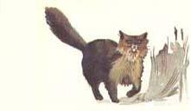
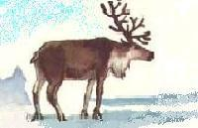
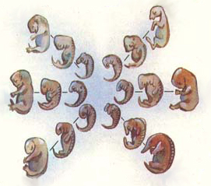
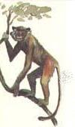
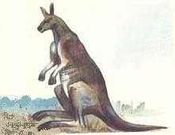
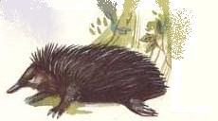
Человек, как хордовые

Slide 6
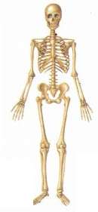
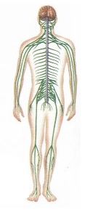
Человек, как представитель подтипа позвоночные

Slide 7
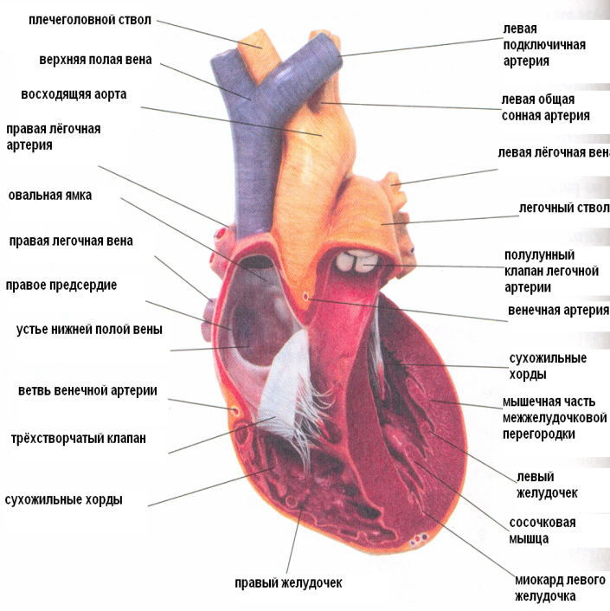
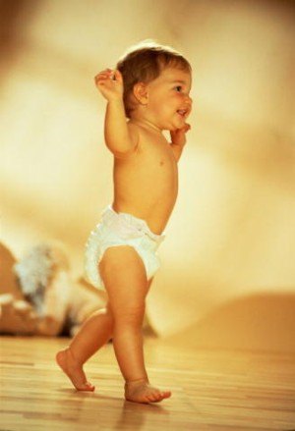
Человек, как млекопитающее животное…

Slide 8
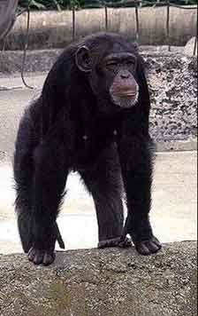
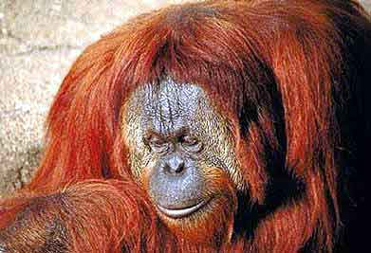
Ближайшие родственники человека – антропоиды:
горилла
орангутан
шимпанзе

Slide 9
Доказательства эволюции вида Человек разумный
Палеонтологические
Ископаемые останки переходных форм
Палеонтологические находки стоянок древних людей
Сравнительно - анатомические
Рудименты
Атавизмы
Эмбриологические
Закон Мюллера и Геккеля: «Онтогенез – есть краткое повторение филогенеза»
Морфология тела

Slide 10
Рудиментарные органы
Ушные раковины:
Глаз человека
6-месячного зародыша
взрослого человека
Слепая кишка и червеобразный отросток
Глаз птицы (третье веко)
обезьяны
человека
копытного

Slide 11
Атавизмы – появление у человека признаков животных
Волосатый человек
Многососковость
Хвостатый мальчик

Slide 12
Антропогенез
(от греч. antropos - человек и genesis - происхождение) - процесс историко-эволюционного формирования человека.

Slide 13
Основные стадии эволюции человека:

Slide 14
Австралопитек
Австралопитеков или «южных обезьян» - высокоорганизованных, прямоходящих приматов, принято считать исходными формами в родословной человека.
Они получили в наследство от своих древесных предков многие свойства, наиболее важными были способность и стремление к разнообразному обращению с предметами при помощи рук (манипулированию) и высокое развитие стадных отношений.
Длина тела 120-130 см, вес 30- 40 кг. Их характерной особенностью была двуногая походка и выпрямленное положение тела, о чем свидетельствует строение таза, скелета конечностей и черепа.
Свободные верхние конечности давали возможность использовать палки, камни и т.д.
Мозговой отдел черепа имел относительно крупные размеры, а лицевая часть была укорочена.
Зубы небольшие, располагались плотно, с рисунком характерным для человека.
Обитали на открытых равнинах типа саванн.
Возраст австралопитеков составляет около 1,75 млн. лет.

Slide 15
Питекантроп
Впервые ископаемые остатки древнейших людей, получивших название архантропов, были обнаружены на о.Ява в 1890 году.
Лишь в 1949 году, благодаря находке близ Пекина, 40 индивидуумов древнейших людей вместе с их каменными орудиями (получивших название синантропов) ученые согласились с тем, что именно древнейшие люди являлись «недостающим звеном» в родословной человека.
Архантропы уже умели пользоваться огнем, тем самым встав на ступеньку выше своих предшественников.
Питекантропы – существа прямоходящие, среднего роста и плотного телосложения, сохранившие много обезьяньих черт в форме черепа и в строении лицевого скелета.
У синантропов уже отмечена начальная стадия развития подбородка.
Судя по находкам возраст древнейших людей от 50 тыс. до 1 млн. лет.

Slide 16
Неандерталец
Неандертальцы были людьми среднего роста, крепкого, массивного сложения, по общему строению скелета стоящие ближе к современному человеку.
Объем мозговой коробки колебался от 1200 см/куб до 1800 см/куб, хотя по форме их череп отличался от черепа современного человека.
Была более совершенной техника обработки и использования орудий, разнообразие их формы, тщательности обработки и производственного назначения.
а – питекантроп
b - неандерталец
с - кроманьонец

Slide 17
Неоантроп
Время появления человека современного вида приходится на начало позднего палеолита (70-35 тыс. лет назад). Оно связано с мощным скачком в развитии производительных сил, становлением родового общества и следствием процесса завершения биологической эволюции Homo sapiens.
Неоантропы были высокими людьми, пропорционально сложенными. Средний рост мужчин – 180-185 см, женщин – 160-163 см. Кроманьонцы отличались длинноногостью за счет большой длины голени.
Мощный торс, широкая грудная клетка, сильно развитый мышечный рельеф.
Неоантропы – это многослойные стоянки и поселения, кремневые и костяные орудия, жилые сооружения. Это и сложный обряд погребения, украшения, первые шедевры изобразительного искусства и т.д.
Ареал расселения неоантропов необычайно обширный – они появились в различных географических районах, расселились по всем континентам и климатическим зонам. Они жили повсюду, где мог обитать человек.

Slide 18
Антропогенез осуществляется под влиянием следующих факторов:
биологических
социальных
Биосоциальная сущность человека
Биологические особенности вида: Прямохождение Общая морфология тела Физиологические особенности | Социальные особенности вида: Речь Трудовая деятельность Общественный образ жизни Абстрактное мышление

Slide 19
Расы человека – это большие группы людей, на которые подразделяется вид Человек разумный по общим, наследственным, биологическим особенностям.

